Slide 1
Clase 061 — Introducción al criptoanálisis
parte 2 criptografia aplicada
Programa de Ciberseguridad Moderna

Slide 2
🎯 Objetivo
• Adquirir una visión panorámica del criptoanálisis: el arte y la ciencia de romper cifrados. El alumno conocerá los modelos de ataque (solo texto cifrado, texto plano conocido, texto plano/cifrado…

Slide 3
📚 Resultados de aprendizaje
• Al finalizar, el alumno podrá:
• Clasificar ataques según el modelo (COA, KPA, CPA, CCA).
• Aplicar análisis de frecuencias y de correlación a cifrados débiles.
• Explicar a alto nivel el criptoanálisis diferencial y lineal.
• Calcular costes de ataque en bits y aplicar la paradoja del cumpleaños.
• Evaluar por qué una primitiva se considera "rota" aunque no sea práctica.

Slide 4
🗺️ Temas
• 1 — Modelos de ataque (COA/KPA/CPA/CCA)
• 2 — Análisis de frecuencias
• 3 — Ataque de fuerza bruta y "bits de seguridad"
• 4 — Paradoja del cumpleaños
• 5 — Criptoanálisis diferencial
• 6 — Criptoanálisis lineal
• 7 — "Roto" académico vs práctico

Slide 5
🧠 Explicación en profundidad
• El criptoanálisis empieza donde acaba la intuición: definiendo con precisión qué puede
• hacer el atacante. Los cuatro modelos clásicos van de menos a más poder y no son
• académicos, describen situaciones reales. En COA (ciphertext-only) el adversario solo
• ve texto cifrado: es el espía pasivo. En KPA (known-plaintext) conoce algunos pares
• claro-cifrado, lo que ocurre siempre que un protocolo tiene cabeceras fijas o saludos
• previsibles. En CPA (chosen-plaintext) puede elegir qué se cifra, que es exactamente
• la posición de quien envía un correo a un sistema que lo archiva cifrado. Y en CCA

Slide 6
📖 Definiciones y características
• COA (ciphertext-only): el atacante solo ve texto cifrado. Modelo más débil para el atacante.
• KPA (known-plaintext): conoce pares plano/cifrado. CPA (chosen-plaintext): elige los planos a cifrar. CCA (chosen-ciphertext): elige cifrados a descifrar (el más fuerte).
• Bits de seguridad: log₂ del esfuerzo del mejor ataque conocido. 128 bits ≈ inviable con tecnología actual.
• Paradoja del cumpleaños: las colisiones aparecen alrededor de 2^(n/2) intentos, no 2ⁿ; por eso un hash de 256 bits da ~128 bits frente a colisiones.
• Criptoanálisis diferencial: estudia cómo diferencias en la entrada se propagan a la salida para distinguir un cifrado de uno aleatorio.
• Criptoanálisis lineal: busca aproximaciones lineales entre bits de entrada, salida y clave con sesgo explotable.
• Ataque "roto": cualquier método mejor que la fuerza bruta, aunque siga siendo impracticable; señala margen erosionado.

Slide 7
📔 Glosario
• Término — Definición concisa
• Criptoanálisis — Estudio de cómo romper sistemas criptográficos
• COA — El adversario solo ve texto cifrado
• KPA — Conoce pares de texto claro y su cifrado
• CPA — Puede elegir qué textos se cifran; exigencia mínima moderna
• CCA — Puede pedir descifrados y observar el resultado
• Bits de seguridad — Coste del mejor ataque conocido, como potencia de 2

Slide 8
🧰 Herramientas y preparación
• Trabajo puramente analítico y local sobre cifrados de juguete y datos propios.

Slide 9
🧪 Laboratorio guiado
• Análisis de frecuencias automatizado. Reutiliza el rompedor de sustitución de la clase 046 y mide cuántos caracteres necesitas para recuperar el texto con fiabilidad; grafica la tasa de acierto…
• Fuerza bruta acotada. Ataca un cifrado con espacio de claves reducido (p. ej. una clave de 24 bits en un cifrado de juguete) y mide el tiempo; extrapola cuánto costaría 56, 128 y 256 bits para…
• Paradoja del cumpleaños empírica. Genera hashes truncados a n bits y cuenta cuántos necesitas para una colisión; compara con la predicción 2^(n/2). Grafica los resultados para varios n.
• Distinguidor diferencial (juguete). Sobre un cifrado de bloque didáctico de pocas rondas, mide cómo una diferencia fija en la entrada produce diferencias sesgadas en la salida, ilustrando el…
• Interpreta un titular. Analiza un anuncio del tipo "roto un ataque contra AES reducido a 7 rondas" y explica por qué no afecta a AES completo en la práctica.

Slide 10
✍️ Ejercicios
• Clasifica tres escenarios reales según COA/KPA/CPA/CCA.
• Verifica empíricamente la paradoja del cumpleaños para n=32 bits.
• Estima el coste en años de romper 128 bits por fuerza bruta con supuestos razonables.
• Explica por qué DES (56 bits) es rompible hoy y AES-128 no.
• Describe en tus palabras el criptoanálisis diferencial.
• Diferencia "roto académicamente" de "roto en la práctica" con un ejemplo.

Slide 11
📝 Reto verificable
• Demuestra experimentalmente la paradoja del cumpleaños: para varios tamaños de salida n, genera valores aleatorios hasta la primera colisión, repite muchas veces y compara la media con 2^(n/2).…

Slide 12
⚠️ Errores comunes
• Suponer que "roto" = "inseguro para todo" — Distingue ataque teórico de práctico
• Calcular colisiones con 2ⁿ — Es 2^(n/2) por el cumpleaños
• Confiar en un cifrado propio "porque no lo rompí" — La ausencia de tu ataque no prueba seguridad
• Ignorar el modelo de ataque — La seguridad depende de las capacidades del adversario
• Subestimar side-channels frente a ataques matemáticos — En la práctica, la implementación cae antes

Slide 13
❓ Preguntas frecuentes
• ❓ ¿Puedo aprender a romper AES?
• No de forma práctica; AES resiste todo el criptoanálisis conocido. El valor está en entender cómo se evalúa y por qué confiamos en él.
• ❓ ¿Qué significa "128 bits de seguridad"?
• Que el mejor ataque conocido requiere del orden de 2¹²⁸ operaciones, inviable con recursos actuales.
• ❓ ¿Debería preocuparme por el criptoanálisis diferencial en mi app?
• No directamente; usa primitivas estándar bien analizadas. Preocúpate por la implementación y los side-channels.

Slide 14
🔗 Referencias
• Aumasson, Serious Cryptography, cap. 3 y 6.
• Ferguson, Schneier, Kohno, Cryptography Engineering, cap. 2–3.
• Biham & Shamir, "Differential Cryptanalysis of DES" (referencia histórica).
• Matsui, "Linear Cryptanalysis Method for DES Cipher".

Slide 15
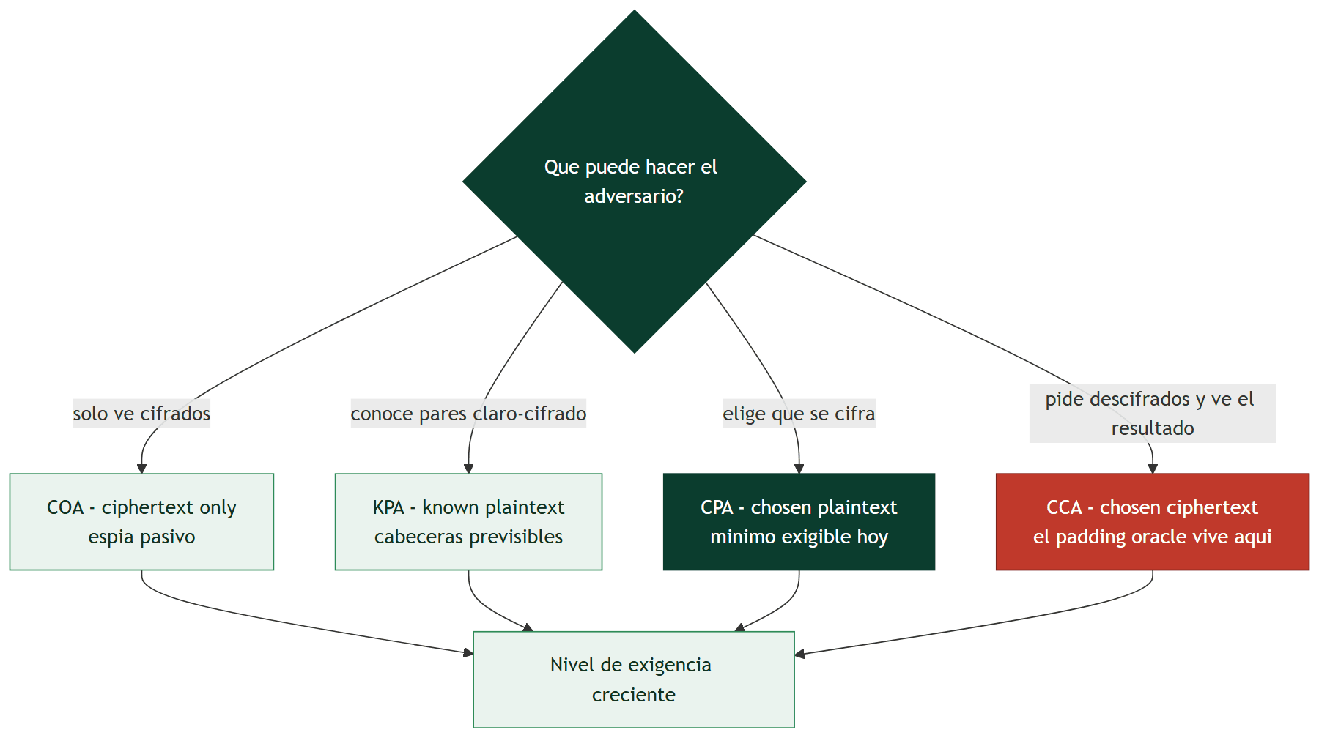
Diagrama de la clase

